Slide 1
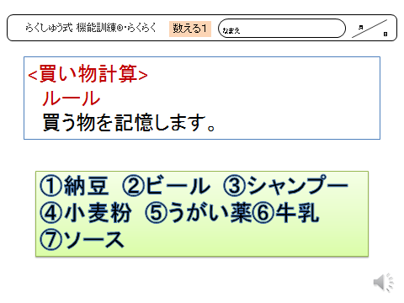
≪らくしゅう式のポイント≫
数える
らくしゅう式 脳機能訓練 【らくらく】 脳活性化プラス
数を認識することにより脳の前頭前野を活性化
記憶力・イメージ力も鍛えられます
お金を数えることで、生活計算力を鍛えます
実際に買い物をする場面をイメージしましょう
パソコンをモニターにつないで 画面を指し示しながら行います
参加者の様子に配慮しながら、実践するスピードを 調整しましょう
音声無し。クリック動作によるアニメーションつき。

Slide 2
<買い物計算 ６品>
「買う物」を 声にだして記憶します。
数える
らくしゅう式 脳機能訓練 【らくらく】 脳活性化プラス
①なっとう ②ビール ③シャンプー
④こむぎこ ⑤うがい薬 ⑥牛乳

Slide 3
はじめましょう
数える
らくしゅう式 脳機能訓練 【らくらく】 脳活性化プラス

Slide 4
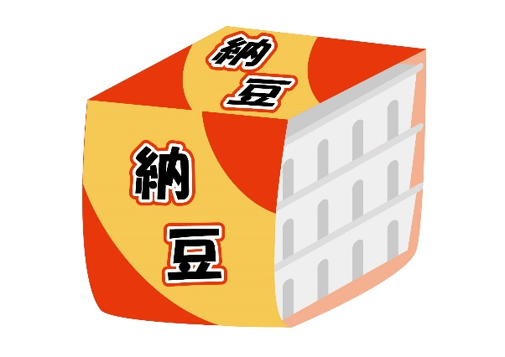
買う物を記憶します。
数える
らくしゅう式 脳機能訓練 【らくらく】 脳活性化プラス
①なっとう ②ビール ③シャンプー
サポート：どこのスーパー？なじみの商店？
店内の様子・売り場を思い出そう

Slide 5
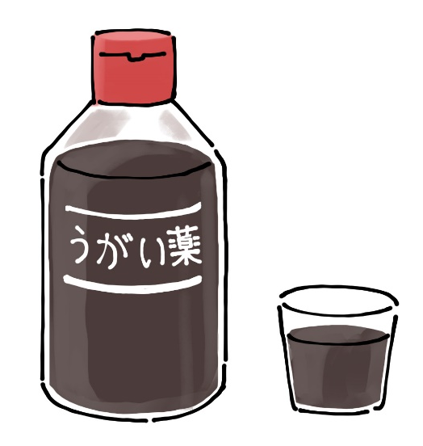
「うがい薬」はどこで買おうか 〇〇ドラッグにあるのでは？
会話がはずみます
数える
らくしゅう式 脳機能訓練 【らくらく】 脳活性化プラス
④こむぎこ ⑤うがい薬 ⑥牛乳

Slide 6
おぼえたかな
品物はいくつ？
数える
らくしゅう式 脳機能訓練 【らくらく】 脳活性化プラス

Slide 7
買うものを思い出そう ６品 買います
数える
らくしゅう式 脳機能訓練 【らくらく】 脳活性化プラス
商品が順にでてきます
・買うものには「買う」
・買わないものには「買わない」と 言いましょう。
両手でジェスチャーを加えてもいいでしょう

Slide 8
買う？買わない？
数える
らくしゅう式 脳機能訓練 【らくらく】 脳活性化プラス
ビール

Slide 9
買う？買わない？
数える
らくしゅう式 脳機能訓練 【らくらく】 脳活性化プラス
タオル

Slide 10
買う？買わない？
数える
らくしゅう式 脳機能訓練 【らくらく】 脳活性化プラス
牛乳

Slide 11
買う？買わない？
数える
らくしゅう式 脳機能訓練 【らくらく】 脳活性化プラス
こむぎこ

Slide 12

買う？買わない？
数える
らくしゅう式 脳機能訓練 【らくらく】 脳活性化プラス
なっとう

Slide 13

買う？買わない？
数える
らくしゅう式 脳機能訓練 【らくらく】 脳活性化プラス
本

Slide 14
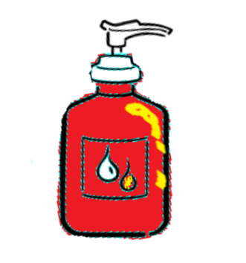
買う？買わない？
数える
らくしゅう式 脳機能訓練 【らくらく】 脳活性化プラス
シャンプー

Slide 15
買う？買わない？
数える
らくしゅう式 脳機能訓練 【らくらく】 脳活性化プラス
スポンジ

Slide 16

買う？買わない？
数える
らくしゅう式 脳機能訓練 【らくらく】 脳活性化プラス
うがい薬

Slide 17
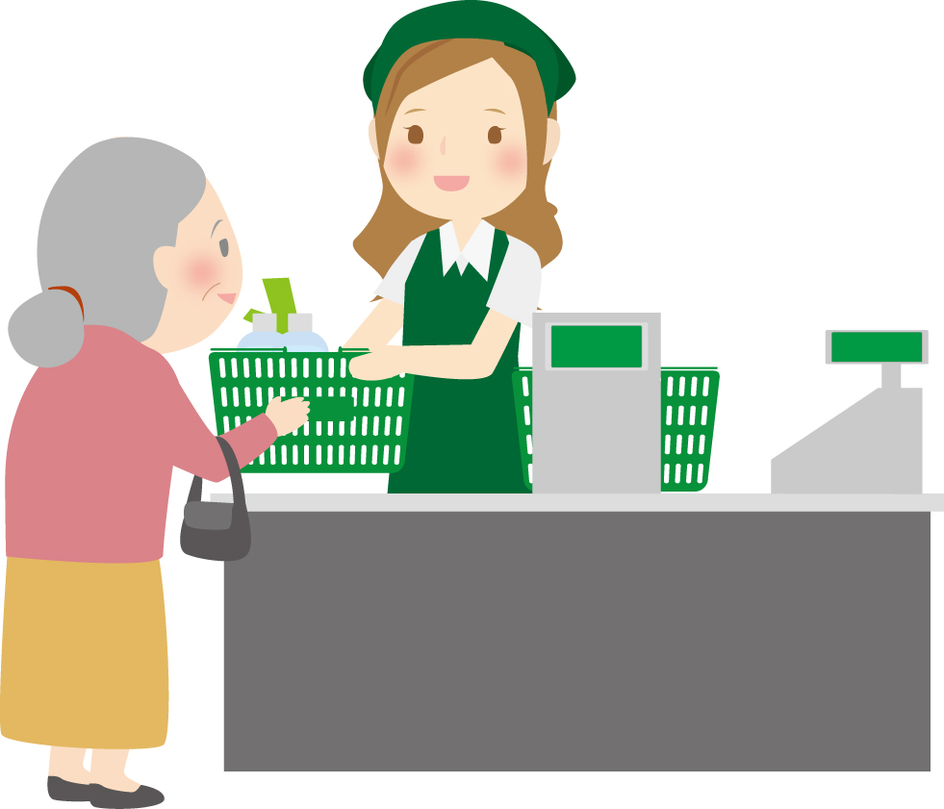
ほしいものは すべてカゴに入れました
つぎはレジでお会計です
数える
らくしゅう式 脳機能訓練 【らくらく】 脳活性化プラス

Slide 18
買ったものはいくらになった？
数える
らくしゅう式 脳機能訓練 【らくらく】 脳活性化プラス
なっとう、１３０円
うがい薬、５１０円
シャンプー ５６０円
牛乳、１６０円
ビール、１８０円
こむぎこ、１２８円
計算の好きな方は、ここで計算タイムへ。電卓使用も可。

Slide 19
レジにて
『合計金額はこちらです』
数える
らくしゅう式 脳機能訓練 【らくらく】 脳活性化プラス
１６６８円

Slide 20
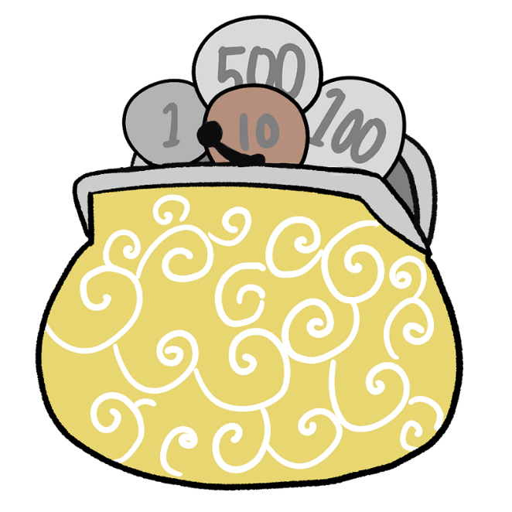
数える
らくしゅう式 脳機能訓練 【らくらく】 脳活性化プラス
【支払い】
おサイフの お金をかぞえよう
１６６８円

Slide 21

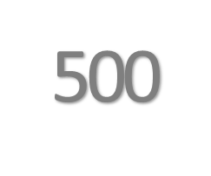
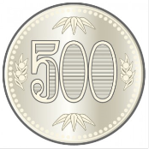
硬貨を数えよう
数える
らくしゅう式 脳機能訓練 【らくらく】 脳活性化プラス
千円＝５００円玉×２枚

Slide 22
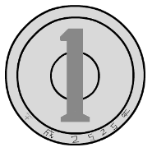
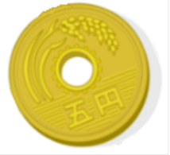
硬貨を数えよう
数える
らくしゅう式 脳機能訓練 【らくらく】 脳活性化プラス
千円＝５００円玉×２枚
１６６８円

Slide 23
硬貨の「枚数」は全部で何枚？
数える
らくしゅう式 脳機能訓練 【らくらく】 脳活性化プラス
１４枚

Slide 24
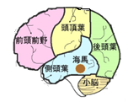
≪らくしゅう式のポイント≫
数える
らくしゅう式 脳機能訓練 【らくらく】 おわり 脳活性化プラス
数を認識することにより脳の前頭前野を活性化
記憶力・イメージ力も鍛えました
お金を数えることで、生活計算力を鍛えました
日常生活をイメージしながらおこない、重要な認知機能を鍛え続けましょう
・遂行力・計算力・ワーキングメモリ・
判断力・記憶力・イメージ力・金銭感覚が
鍛えられました

